Slide 1
Gebäudeenergiegesetz 2024 Schwerpunkt Heizungstausch
[Stand: 28.11.2023 Ort]
[Name – Firma]

Slide 2
Themen im Überblick
Meilenstein: mit EE-fit zum zukunftsfähigen Gebäude
Gebäudeenergiegesetz (GEG 2024)
Fazit

Slide 3
1. Meilenstein: mit EE-fit zum zukunftsfähigen Gebäude

Slide 4
Fossile Energieträger ohne Zukunft
fossile Energieträger verändern das Klima, zerstören unsere Lebensgrundlage und sorgen für unabsehbare Risiken
fossile Energiepreise immer unsicherer – Schwankungen im letzten Jahr zeigen die Unkalkulierbarkeit der Preis-entwicklungen und Abhängigkeit von politischen Ausgleichsmaßnahmen
lokale, erneuerbare Energie und Effizienzsteigerung machen unabhängiger von Energieimporten

Slide 5
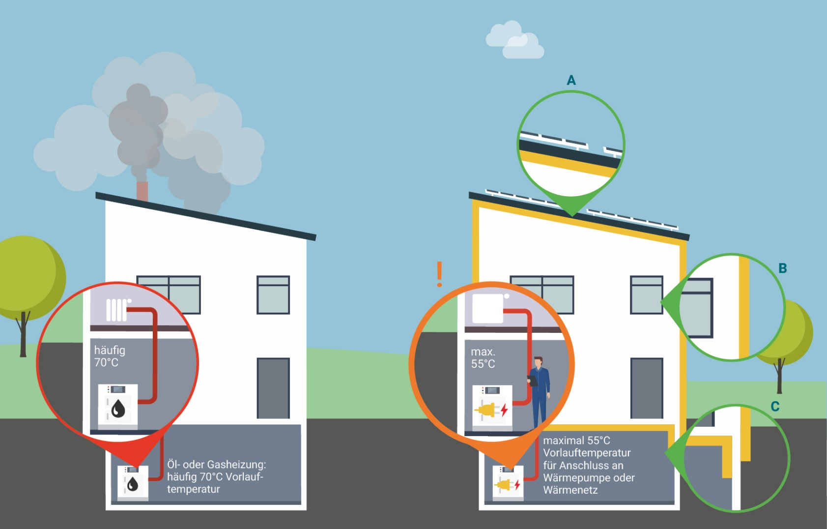


Zukunftsfähige Gebäude sind EE-fit
Der entscheidende Faktor: Heizen bei niedrigen Vorlauftemperaturen ermöglichen („NT-ready“)
Je nach Gebäude kommen unter- schiedliche Maßnahmen in Frage, um EE-fit zu werden. Drei Beispiele:
A. Dach dämmen & Photovoltaik installieren oder B. Fassade dämmen & Fenster erneuern oder C. Kellerdecke dämmen
Öl- und Gasheizung durch Wärme- pumpe ersetzen oder Gebäude an ein Wärmenetz anschließen. Schlechteste Heizkörper austauschen und hydraulischen Abgleich nach Verfahren B durchführen.
Alle Angaben ohne Gewähr!
Notes:
Damit die Energie- und Wärmewende gelingt, müssen schnellstmöglich viele Gebäude zukunftsfähig aufgestellt werden.
Der entscheidende Faktor dafür ist, dass die Gebäude mit erneuerbaren Energien beheizt werden können.
Und obwohl eine zeitnahe Komplettsanierung möglichst vieler Gebäude wünschenswert ist, wird dies aus verschiedenen Gründen (finanzielle Mittel der Eigentümerinnen und Eigentümer, Handwerker-Mangel, …) nicht möglich sein.
Die Lösung ist daher eine schrittweise Sanierung mit möglichst effizienter und schneller Erreichung des „EE-fit“-Status – also fit für den Einsatz erneuerbarer Energien.
Dabei ist es zwingend notwendig Öl- und Gasheizungen auszutauschen. Idealerweise gegen eine Wärmepumpe bzw. den Anschluss an ein Wärmenetz.
Neben dem Tausch der Heizung sind oftmals auch Effizienzsteigerungen und das damit verbundene Senken der Vorlauftemperatur auf max. 55 °Celsius notwendig. Denn nur dann können Heizungen auf Basis erneuerbarer Energien effizient betrieben werden und das Gebäude ausreichend mit Wärme versorgen.
Welche Maßnahmen zur Effizienzsteigerung im Einzelfall nötig sind, hängt vom Ausgangszustand des Gebäudes ab.
Mehr dazu auf der nächsten Folie.

Slide 6
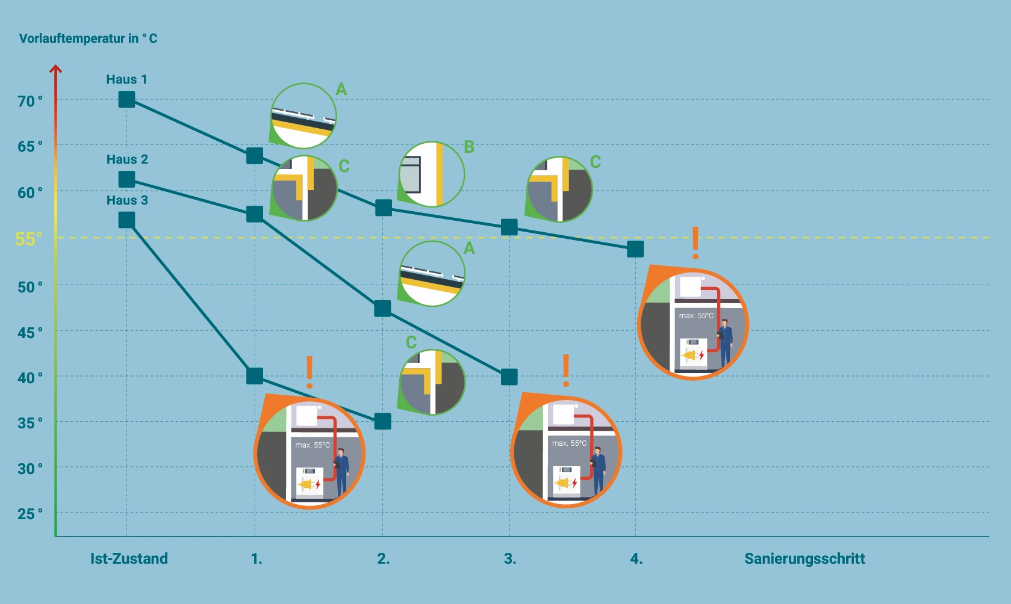




Für jedes Haus gibt es einen Weg Drei Beispielgebäude für einen individuellen, schrittweisen Sanierungspfad
Dach dämmen & Photovoltaik installieren
Fassade dämmen & Fenster erneuern
Kellerdecke dämmen
Öl- oder Gasheizung durch Wärme- pumpe ersetzen oder Gebäude an ein Wärmenetz anschließen. Ggf. Heiz-körper austauschen / durch Flächen-heizung ersetzen und hydraulischen Abgleich nach Verfahren B durchführen.
Alle Angaben ohne Gewähr!
Notes:
Um ein Gebäude EE-fit zu machen, sind – je nach Ausgangssituation – unterschiedliche Effizienzmaßnahmen nötig.
Für den effizienten Einsatz einer Wärmepumpe oder den Anschluss an ein Wärmenetz und der damit verbundenen Nutzung erneuerbarer Energie ist die Senkung der Vorlauftemperatur auf max. 55 °Celsius eine wichtige Voraussetzung.
Die Grafik zeigt beispielhaft drei schrittweise Sanierungen – zunächst zum „Meilenstein“ EE-fit-Status (gelbe Linie).
Dieser stellt eine wichtige Zwischenstation dar. Weitere Sanierungsmaßnahmen können und sollten auch im Anschluss noch angegangen werden.
Erläuterung zu den dargestellten Beispielhäusern:
Haus 1 weist eine hohe Vorlauftemperatur und einen insgesamt schlechten energetischen Zustand auf. Um das Haus EE-fit zu machen sind die folgenden Maßnahmen nötig:
Dachdämmung – idealerweise direkt mit Installation einer Photovoltaik-Anlage.
Dämmung der Fassade sowie der Austausch der Fenster. Dabei ist der Einbau einer mechanischen Lüftungsanlage mit Wärmerückgewinnung zu bedenken.
Schließlich folgt noch die Dämmung der Kellerdecke, die in diesem Fall ein relativ hohes Einsparpotenzial hat.
Die so erreichte Vorlauftemperatur von unter 55 °C ermöglicht den Austausch der Heizung.
Gemeinsam mit dem Tausch und einem hydraulischen Abgleich nach Verfahren B kann die Vorlauftemperatur noch einmal zusätzlich um einige Grad gesenkt werden.
Die Vorlauftemperatur von Haus 2 ist bereits in der Ausgangssituation deutlich niedriger als die von Haus 1.
Hier reicht die Dämmung der Kellerdecke schon fast, um die Vorlauftemperatur auf EE-fit-Niveau zu senken.
Durch die Dämmung des Dachs sinkt sie noch einmal erheblich, so dass die anschließend eingebaute moderne Heizungsanlage auf Basis erneuerbarer Energien besonders effizient betrieben werden kann.
Haus 3 befindet sich bereits in einem energetisch recht guten Zustand.
Durch den Tausch der Heizungsanlage sowie die Installation einer Flächenheizung kann bereits mit einem Schritt die Vorlauftemperatur auf 40 °Celsius gesenkt werden.
Die anschließende Dämmung der Kellerdecke ist aus Sicht von EE-fit zwar nicht zwingend notwendig, bringt aber für vergleichsweise wenig Aufwand merkliche Effizienzgewinne.

Slide 7
Wie heizen wir in Zukunft?
Erneuerbare Energien
Energieeinsparungen
durch Effizienzgewinn
SynFuels
Größenordnung 0-5%
Hybridheizungen
Fossile Heizungen
Biomasse
!
Wärmepumpen
Wärmenetze
(Abwärme/Fernwärme usw.)
!
bisher
in Zukunft
Alle Angaben ohne Gewähr!
Die Angaben sind als Größenordnungen zu verstehen; tatsächliche Entwicklungen abhängig von Zeithorizont, verschiedenen (gesetzlichen wie technischen) Rahmenbedingungen und je nach Definition.

Slide 8
Welche Heizung ist grundsätzlich die richtige?
Niedrige VL-Temperaturen verbessern EE-Bilanz
Wärmenetz vorhanden
An Wärmenetz anschließen
Niedrige VL-Temperatur (<55°C)
Kein Wärmenetz → Einzelheizung
Wärmepumpe
Wärmepumpe + neue Heizkörper
Höhere oder hohe VL-Temperatur (z.B. Denkmal)
Kein Wärmenetz → Einzelheizung
Hybridheizung
Pelletsheizung
VL = Vorlauftemperatur EE = Erneuerbare Energien
Alle Angaben ohne Gewähr!

Slide 9
Entscheidungskriterien: Wie wird geheizt und wie gut wurde gedämmt?
Flächenheizung (Fußbodenheizung)
Niedrige VL-Temperaturen
Übergabesystem der Heizung
Mittlere bis hohe VL-Temperaturen
Heizkörper
Einzelöfen, Nachtspeicheröfen
Hoher Energiebedarf (Sanierungsstand?)
Gebäudealter gibt Orientierung z. Energiestandard (Heizlastberechnung konkretisiert)
Vor 1978
1978-1996
Mittlerer Energiebedarf (Sanierungsstand?)
Nach 1996
Niedriger Energiebedarf

Slide 10
Pauschaliertes Schema
Gemäß VL-Temperatur & Standard
Flächenheizung (Fußbodenheizung)
Vor 1978
EE-fit machen
Wärmepumpe
Hülle weiter sanieren
Ab 1978
Hybridheizung
Hülle weiter sanieren
Fossiler Kessel raus
Vor 1978
Umfangreiche Maßnahmen“
Wärmepumpe
Hülle weiter sanieren
EE-fit machen
Heizkörper
1978-1996
Hülle weiter sanieren
Fossiler Kessel raus
Hybridheizung
Nach 1996
Wärmepumpe
Einzelöfen*
Optionen prüfen
Klimaanlage / Wassergeb. System
Sonderfälle
Denkmal o.ä.
Was ist möglich?
Pelletheizung/Hybrid
* Gas-Einzelöfen, Holzeinzelöfen, elektronische Nachtspeicheröfen, usw.

Slide 11
2. Gebäudeenergiegesetz (GEG 2024)

Slide 12
Von der WäSchVo über EnEV zum GEG
1977 1. Wärmeschutzverordnung (WäSchVO)
1984 2. WäSchVO
1995 3. WäSchVO
2002 Energieeinsparverordnung (EnEV)
2004
2007
2009
2013
2020 Gebäudeenergiegesetz (GEG)
2024 GEG-Novelle*
* gemäß Gesetzesbeschluss des Bundesministeriums für Wirtschaft und Klimaschutz: https://www.bundesrat.de/SharedDocs/drucksachen/2023/0401-0500/415-23.pdf?__blob=publicationFile&v=2

Slide 13
Übergang von EnEV zu GEG
Paris 2015
Ziele 2030
EnEV 2014
GEG 2020
GEG 2024
GEG 2025?
Klimaneutralität 2040 (BaWü) 2045 (Bund)
Start 65% EE
EnEV = Energieeinsparverordnung; GEG = Gebäudeenergiegesetz; EE = Erneuerbare Energien

Slide 14
65 Prozent erneuerbare Energien ab 2024
Ziel: Abhängigkeit von fossilen Energien im Gebäudebereich bis 2045 überwinden
Neu eingebaute Heizungen werden zukünftig mit 65 Prozent erneuerbaren Energien betrieben
Regelungen greifen erst bei Heizungstausch
Abhängig von kommunaler Wärmeplanung
Gilt für Heizungswärme und Warmwasser
Alle Angaben ohne Gewähr!

Slide 15
Was passiert jetzt mit meiner Heizung?
01.01.2024
Bestehende
Heizung
Neue Heizung
Keine Aus-tauschpflicht, Reparatur möglich
Neubau (in Neu-baugebieten)
Bestand und Neubauten (außerhalb von Neubaugebieten)
65 %-Regelung greift
65 %-Regelung greift noch nicht
Abhängig von Fristen der Wärmeplanung*
Die Regelungen gelten gilt nicht für Heizungsanlagen, die vor dem 19.4.2023 (Kabinettsbeschluss) beauftragt wurden und bis zum 18.10.2024 eingebaut werden. * Je nach Größe der Kommune ab dem 30.06.2026 (Großstädte mit mind. 100.000 Einwohnenden) bzw. dem 30.06.2028 (Gemeinden und Städte mit weniger als 100.000 Einwohnenden)
Alle Angaben ohne Gewähr!

Slide 16


Strikte Regelungen für Öl & Gas-Einbau
01.01.2024
65 %-Regelung greift noch nicht
Einbau von Öl- & Gas-heizungen weiterhin erlaubt
Beratungsgespräch ist Pflicht
Steigender Mindestanteil
erneuerbarer Energien (Ressourcen begrenzt)
2029: mind. 15 %
2035: mind. 30 %
2040: mind. 60 %
2045: 100 %
Beratung durch Fachleute aus dem Schornsteinfeger-handwerk, Heizungsbauer-innen & -bauer, Fachhand-werkende sowie Energie-beraterinnen & -berater
Steigende Kosten, auch durch CO₂-Bepreisung zu erwarten
Vorzeitiger Rückbau der Anlage droht*
Alle Angaben ohne Gewähr!
* Verschiedene Gründe denkbar z.B. zu erreichende Mindestanteil an erneuerbaren Energien zu teuer, Klimaneutralität vor Ende der Heizungslebensdauer gefordert, hohe Netzkosten für verbleibende Gasabnehmer durch weniger Anschlüsse ans Gasnetz.

Slide 17
Was passiert bald mit meiner Heizung?
30.06.2026 / 30.06.2028
Oder früher falls verbindliche Wärme- planung vorhanden
Neue Heizung
Bestands- und Neubauten
65 %-Regelung greift
Ab 01.01.2024: wenn rechtl. verbindliche Wärmeplanung vorhanden ist*
Ab 30.06.2026: Kommune mit über 100.000 Einwohnenden
Ab 30.06.2028: Kommune mit 100.000 Einwohnenden oder weniger
Abhängig von Fristen der Wärmeplanung:
Alle Angaben ohne Gewähr!
* Wärmeplanung mit rechtlich verbindlicher Ausweisung von Gebieten für Einzelheizungen oder Netze (Wärmenetze oder Wasserstoffnetze). Die 65 %-Regelung greift einen Monat nach Bekanntgabe.

Slide 18
Wie wirkt sich die Wärmeplanung aus?
30.06.2026 / 30.06.2028
Oder früher falls verbindliche Wärme-planung vorhanden
Kein Wärmenetz ausgewiesen
Wärmenetz ausgewiesen
Wasserstoffnetz ausgewiesen
Hauseigene Lösung (65 %-Regelung greift)
Sonderregelungen für Havarie & Gas-Etagen-heizungen vorhanden
Netz vorhanden
Netzanschluss oder hauseigene Lösung (65 %-Regelung greift)
Netz noch nicht vorhanden
Übergangsfristen*
Bei vorliegendem Transformationsplan**
zum Gasnetz
Einbau einer H2-ready-Gasheizung mögl.***
Betreiber von Netzen müssen für die schrittweise Umrüstung auf erneuerbare Energien sorgen
* In dieser Zeit ist der Einbau herkömmlicher Öl- und Gasheizungen möglich. Dabei gibt es keine Auflagen an die schrittweise Erhöhung des EE-Anteils ab 2029. Spätestens zehn Jahre nach Einbau der „Übergangslösung“ muss der Wärmenetz-Anschluss erfolgen. ** Wahrscheinlichkeit für Ausweisung ist fraglich aufgrund hoher Hürden und Gefahr von Klagen für Netzbetreiber bei verbindlichen Zusagen. *** Die Gasheizung muss entweder direkt 100 % H2-ready oder umrüstbar sein
Alle Angaben ohne Gewähr!

Slide 19
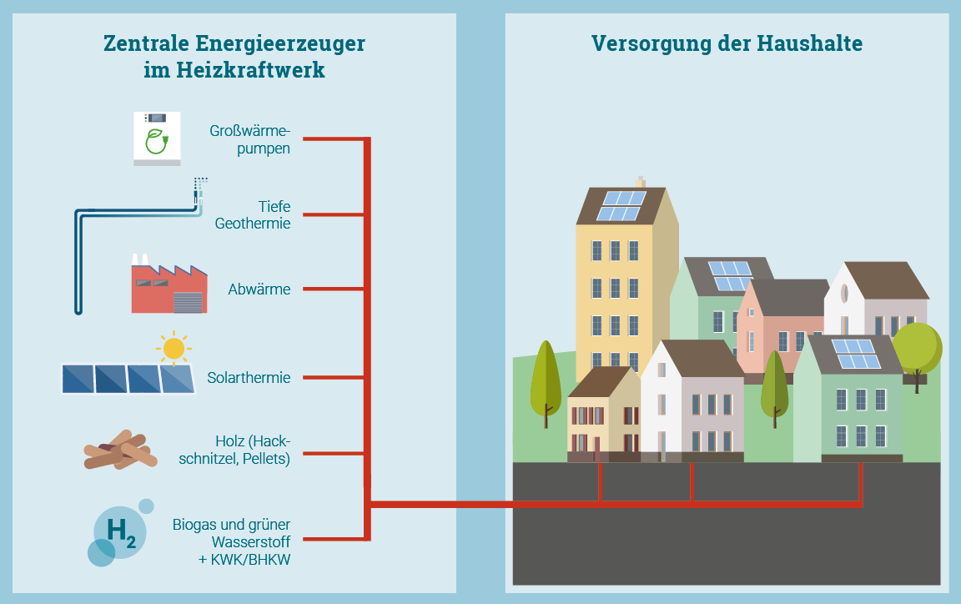
Erneuerbare Wärmenetze der Zukunft
Alle Angaben ohne Gewähr!

Slide 20
Übersicht hauseigene Lösungen mit 65 %
30.06.2026 / 30.06.2028
Oder früher falls verbindliche Wärme-planung vorhanden
Geltungsbereich: nur getauschte bzw. ergänzte Komponenten*
Wärmepumpe
Biomasse
Hybridheizung = unterschiedliche Kombinationen (Wärmepumpen, Biomasse, Solarthermie, Öl oder Gas)
Stromdirektheizung**
Verfügbarkeit & Kosten erneuerbarer Gase wie Bio-methan, Bioöl o. grünem bzw. blauem Wasserstoff völlig unklar
Öl- o. Gasheizung mit 65 % erneuerbarem Brennstoff***
Keine Anforderungen an dezentrale, elektr. Warmwasserbereitung
* kommt zum Tragen, wenn Heizwärme und Warmwasser getrennt erzeugt werden oder mehrere Wärmeerzeuger in einem Gebäude vorhanden sind ** abhängig vom energetischen Standard des Gebäudes *** mögliche Energieträger: erneuerbare Brennstoffe wie Biomethan, Bioöl oder grüner bzw. blauer Wasserstoff oder daraus hergestellten Derivaten
Alle Angaben ohne Gewähr!

Slide 21
Hauseigene Lösungen im Detail Gelten pauschal und nachweisfrei als 65%-Erfüllungsoption
§ 71c
Wärmepumpe
Luft-, Wasser- oder Erdreichwärmepumpen*
§ 71g
Biomasse
Pellet- oder Scheitholzheizungen und -öfen
Alle Angaben ohne Gewähr!
*elektrisch betrieben

Slide 22
Ab 2045 sind laut GEG keine fossilen Brenn- stoffe mehr erlaubt.
Hauseigene Lösungen im Detail Gelten pauschal und nachweisfrei als 65%-Erfüllungsoption
§ 71c
Wärmepumpe
Wärmepumpe in Kombination mit
Biomasse oder
Gas- oder Öl-Brennwertkessel mit einem Anteil der Wärmepumpe an der Heizlast von mind. 30 bzw. 40 %*
Anforderung
gemeinsame Steuerung der beiden Heizungen mit Vorrangschaltung der Wärmepumpe
§ 71g
Biomasse
§ 71h
Wärmepumpen-Hybrid
§ 71h § 71g
Solarthermie-Hybrid
Solarthermie** in Kombination mit
Biomasse oder
Gas- oder Öl-Brennwertkessel mit 60 % erneuerbaren Energien-Anteil***
Solarthermie ist als alleiniger Heizungs- und Warmwasser-erzeuger quasi nicht möglich
* abhängig von Betriebsart. Bei Kombination mit Öl oder Gas muss die thermische Leistung der Wärmepumpe bei bivalent (teil-)parallelem Betrieb 30 Prozent der Heizlast betragen, bei bivalent alternativem Betrieb sind es 40 Prozent. ** In Abhängigkeit der Wohnfläche, muss eine bestimmte Aperturfläche (=tatsächlich wirksame Solarmodul-Fläche) erreicht werden Die Mindestfläche bei 1 oder 2 Wohneinheiten beträgt 0,07 m² pro m² Wohnfläche und ab 3 Wohneinheiten 0,06 m² pro m² Wohnfläche. *** Erneuerbarem Brennstoff aus Biomasse oder grünem oder blauem Wasserstoff.
Alle Angaben ohne Gewähr!

Slide 23
Hauseigene Lösungen im Detail Gelten pauschal und nachweisfrei als 65%-Erfüllungsoption
§ 71c
Wärmepumpe
Nachweis des Dämmstandards über den baulichen Wärme-schutz erforderlich.
§ 71g
Biomasse
Anforderungen
Effizienzhaus 40-Standard (hinsichtlich Gebäudehülle), wenn Heizkörper oder Fußbodenheizung vorhanden*
Effizienzhaus 55-Standard (hinsichtlich Gebäudehülle), wenn Heizkörper oder Fußbodenheizung nicht vorhanden**
Ausnahmen
eigengenutzte Gebäude mit bis zu zwei Wohneinheiten haben keine Anforderung an Dämmstandard
Austausch oder Reparatur einzelner bestehender Stromdirektheizungen möglich
§ 71h
Wärmepumpen-Hybrid
§ 71h § 71g
Solarthermie-Hybrid
§ 71d
Stromdirektheizung
* liegt ein wassergeführtes Übergabesystem vor ist die Anforderung an den baulichen Wärmeschutz H'_{T} 45% unter dem H'_{T} des Referenzgebäudes ​ ** liegt kein wassergeführtes Übergabesystem vor (bspw. Nachtspeicheröfen oder Einzelöfen) ist die Anforderung an den baulichen Wärmeschutz des Gebäudes, H'_{T} 30% unter dem H'_{T} des Referenzgebäudes
Alle Angaben ohne Gewähr!

Slide 24
Hauseigene Lösungen im Detail Gelten pauschal und nachweisfrei als 65%-Erfüllungsoption
§ 71f § 71g
Öl- oder Gasheizung
65 Prozent erneuerbarem Brennstoff 65 Prozent der Wärme, die durch die Anlage bereitgestellt wird, muss aus Biomasse, grünem oder blauem Wasserstoff* (H₂) stammen
H₂-Umstellung: Finanzierung unklar
Wer trägt die Kosten von Umrüstungen & Austauschen, nicht einfach umrüstbarer Verbrauchsgeräte?
Mit welchen zeitlichen & räumlichen Zwischenschritten erfolgt die Umstellung von Netzteilen zw. 2035 & 2044?
H₂-ready-Heizungen
Wärmeplanung und Transformationsplan des Gasnetzbetreibers für das Wasserstoffnetz- ausbaugebiet müssen vorliegen**
Heizung muss auf die Verbrennung von 100 % Wasserstoff umrüstbar sein ***
Schrittweise Erhöhung des EE-Anteils ab 2029 nicht erforderlich.
*einschließlich daraus hergestellter Derivate ** Netzumstellung auf Wasserstoff muss bis spätestens Ende 2044 erfolgt sein.
Der Gasnetzbetreiber und die für die Wärmeplanung zuständige Stelle müssen (bis Mitte 2026 / 2028) einen einvernehmlichen, mit Zwischenzielen versehenen, verbindlichen Fahrplan für die bis Ende 2044 zu vollendende Umstellung der Netzinfrastruktur beschlossen haben. *** Umrüstbar ist eine Heizungsanlage, wenn diese mit niederschwelligen Maßnahmen nach dem Austausch einzelner Bauteile mit 100 Prozent Wasserstoff betrieben werden kann.
Alle Angaben ohne Gewähr!

Slide 25
Hauseigene Lösungen im Detail Nachweispflichtige Kombinationen
Wärmepumpe
+
Bilanzierung des Gebäudes notwendig
Abweichung von den pauschalen Nachweisen
Beispiele:
Biomasse-Hybridheizung mit Gas/Öl
Anrechnung von dezentralen, handbeschickten Einzelraumfeuerungsanlag (Anrechnung mit bis zu 10% des Nutzwärmebedarfs)
Biomasse
+
Solarthermie
+
Stromdirektheizung
+
Öl- oder Gasheizung
Keine Erfüllungsoption! PV kann nicht angerechnet werden. Auch nicht über einen Heizstab im Warmwasser- oder Pufferspeicher.
Photovoltaik
Alle Angaben ohne Gewähr!

Slide 26
Austauschpflichten, Reparatur, Havarie und Härtefälle
Austauschpflicht
Heizungshavarie*
Härtefälle
Keine Verschärfung, einzig: Fossil betriebene Öl- und Gasheizungen müssen bis 2045 ausgetauscht oder stillgelegt sein
Bis zu 5 Jahre: Einbau jeder Heizungs-art mögl. (Miete, Gebrauchtgerät)**
Heizung mit 65 % EE muss erst danach vorhanden sein
Wenn das Wärmenetzt noch nicht die Anforderungen*** erfüllt oder das Wärmenetz erst in Planung ist (Vertrag mit Netzbetreiber geschlossen), beträgt die Frist 10 Jahre
Soziale Härten****
Unbillige Härte (Heizungstausch unwirtschaftlich, gemäß vorgeschriebener Kriterien)
Heizungsreparatur
ohne Anforderungen
* Fristbeginn: Tag der Beginn der Arbeiten zum Austausch der Heizungsanlage. ** Ein zweiter Havariefall und Heizungstausch verlängert nicht die 5 Jahresfrist. Der erste Tausch ist maßgeblich. Für den Mindestanteil an erneuerbare Energien müssen bei Übergangslösungen steigende Schwellenwerte nicht eingehalten werden. *** gemäß §71b und §71j **** Personen, die mind. 6 Monate ununterbrochen einkommensabhängige Sozialleistungen beziehen, werden auf Antrag von der 65 %-EE-Pflicht befreit.

Slide 27
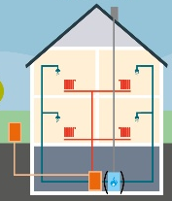
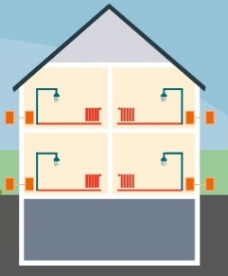
Fristen zur Umsetzung
30.06.2026 / 30.06.2028
Einzelheizungen: bei Defekt 5 Jahre Übergangszeit (z.B. fossiles Mietgerät einbauen)
Wärmenetzanschluss: bei Defekt bis zu 10 Jahre Übergangszeit (z.B. fossiles Mietgerät einbauen)
Bei Etagenheizungen: bei Defekt 5 Jahre zur Entscheidung, ob Umbau auf zentrales System (Wärmenetz/Einzelheizung) oder dezentral (z.B. Klimageräte). Zentral: Weitere 8 Jahre Zeit bis zur Umsetzung
Alle Angaben ohne Gewähr!

Slide 28
3. Fazit

Slide 29
Fossile Energieträger ohne Zukunft
Energetisch sanieren und das Haus auf erneuerbare Energie ausrichten macht Sinn.
GEG 2024 ist komplex → einfachen, klaren Blick behalten!
Gesetzliche Vorgaben sind kein nachhaltiger Maßstab – lieber gleich richtig machen! Nach dem GEG ist vor dem GEG, denn die Klimaziele werden nicht erreicht.

Slide 30


Packen wir‘s an

